Slide 1


Slide 2
Gestión de transporte, inventarios y almacenes
Pronósticos

Slide 3
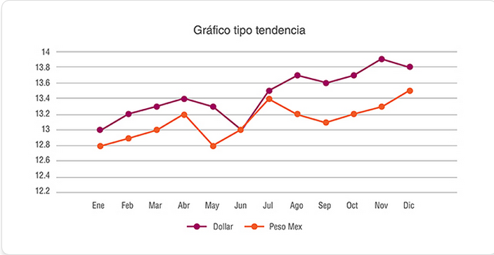
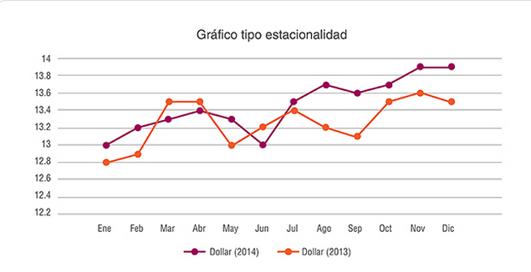
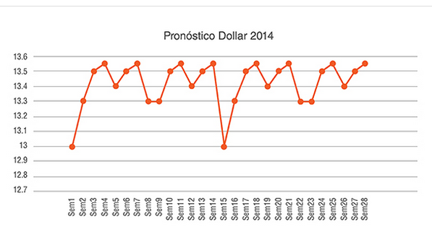
La demanda podrá estar siguiendo cualquiera de los siguientes patrones:

Slide 4
El pronóstico de la demanda por su naturaleza será una buena suposición de las ventas futuras, pues está basado en datos históricos. En ocasiones el pronóstico será más alto y en otras será menor que la demanda real.
Las técnicas de proyección más comúnmente usadas son:
  Promedios móviles simples
  Promedios móviles ponderados
  Suavización exponencial simple
  Análisis de regresión

Slide 5
El Collaborative Planning Forecasting and Replenishment CPFR (Planeamiento Participativo, Pronóstico y Reabastecimiento) es una estrategia de pronostico colaborativo que permite tener una visibilidad más precisa de los requerimientos de los clientes de la cadena de suministros. La implementación del enfoque colaborativo se fundamenta en los siguientes criterios:
Enfoque común en el consumidor
Fortalecimiento de relaciones de confianza
Objetivos, estrategias, tácticas e indicadores medidos de manera conjunta

Slide 6
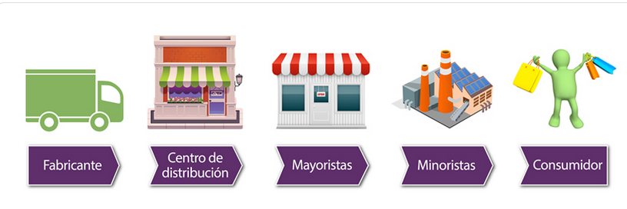
La estimación del tiempo de entrega y la demanda tendrán una mayor precisión si existe intercambio de la información real de las existencias entre los responsables de inventarios, compras, suministros, producción, ventas y logística. Además de nuestra empresa, la cadena de suministros incluye a los proveedores y los proveedores de los proveedores, así como también a los clientes y a los clientes de estos clientes desde la materia prima hasta el consumidor final. Por lo tanto, para gestionar los tiempos de entrega será necesario que las empresas que forman un canal de distribución puedan contar con adecuados sistemas integrados de información a través de una red de comunicación como el Internet.

Slide 7
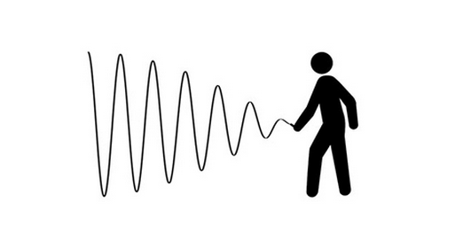
La importancia de reducir los tiempos de entrega fue muy bien documentada en los años sesenta por Jay Forrester (Forrester, J. Idustrial Dynamics, MIT Press, 1961) en lo que el identifico como el efecto látigo de la variación en la demanda.

Slide 8
© Universidad TecMilenio
Desarrollo de contenido:
Dr. Manuel Farías
Dr. José Manuel Sánchez
Coordinación académica de área:
Ing. Rita Lizeth Serna Garza MEBC
Universidad TecMilenio
Producción
Universidad TecVirtual
Créditos

